Slide 1
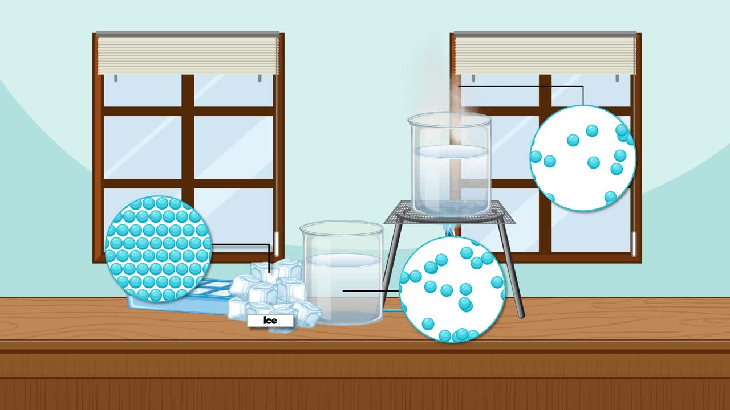

HAL DEĞIŞIMI

Slide 2


Isının maddeler üzerinde bazı etkileri vardır.
Isı etkisiyle madde tanecikleri arasındaki boşluklar değişebilir ve madde hâl değiştirebilir.

Slide 3
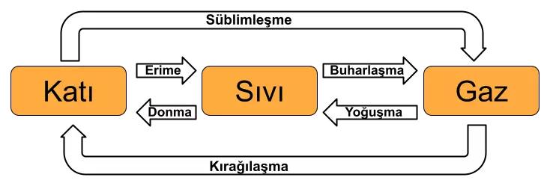
HAL DEĞIŞIMI

Slide 4

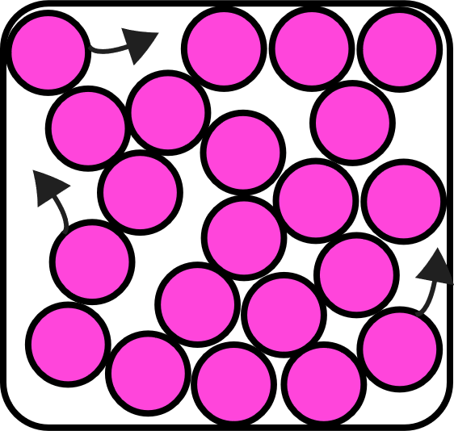


ERIME
Erime, bir katının ısı alarak sıvıya dönüştürülmesi işlemidir. Bu, malzemenin sıcaklığı erime noktasına ulaştığında gerçekleşir.

Slide 5






ERIME ÖRNEKLERI
mumun erimesi
buzun suya dönüşmesi

Slide 6

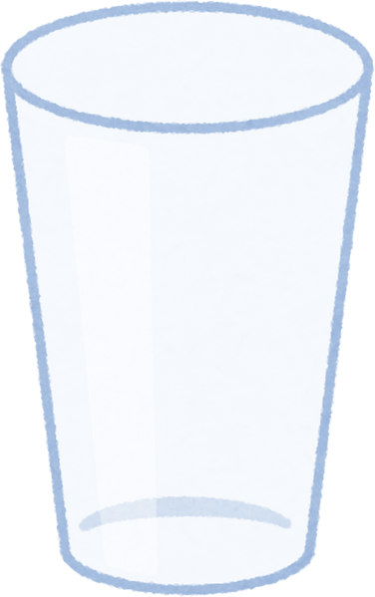
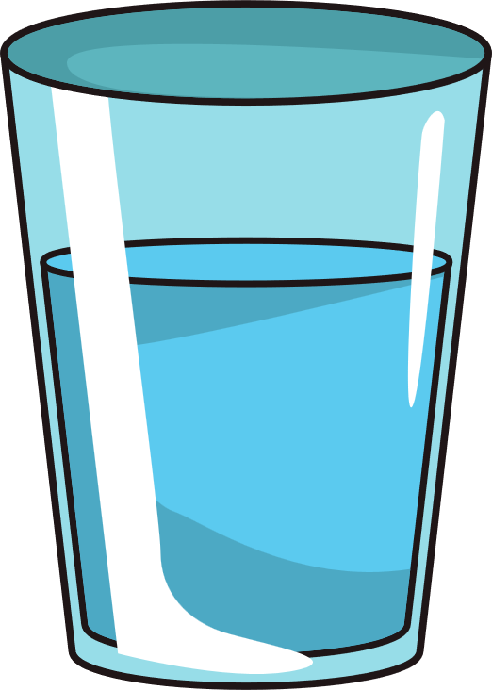
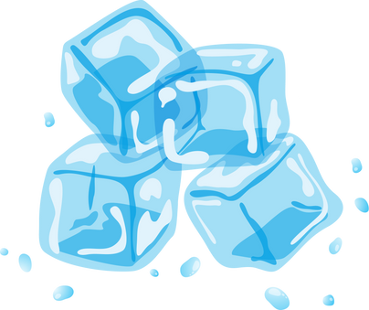
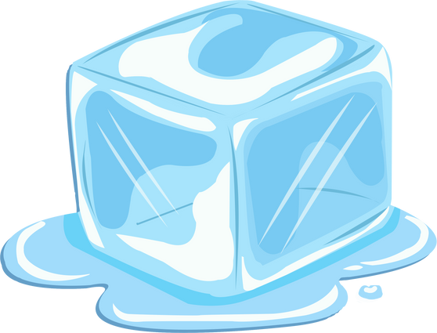

Slide 7

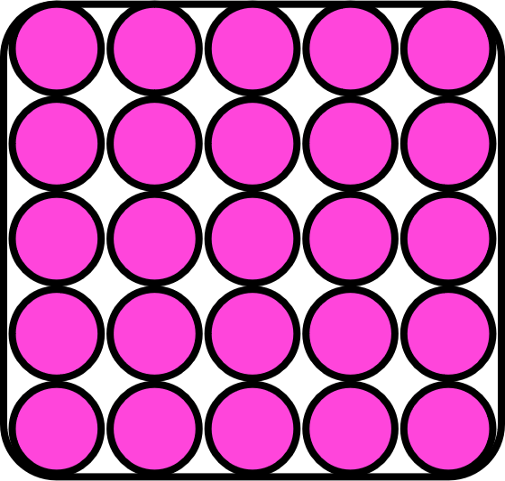
DONMA
Dondurma, bir sıvının ısı vererek katıya dönüştürülmesi işlemidir. Bu, malzemenin sıcaklığı donma noktasına ulaştığında gerçekleşir.

Slide 8
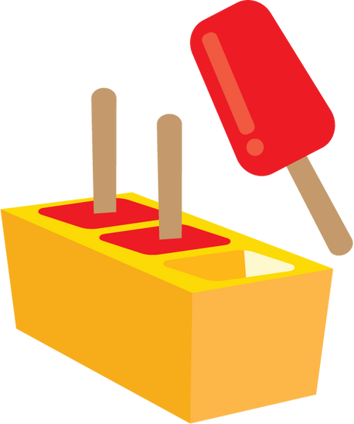

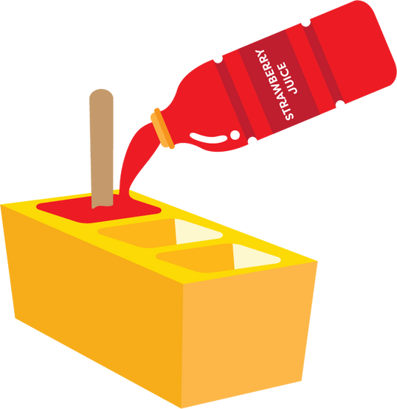

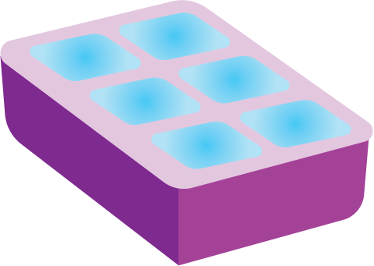

DONMA ÖRNEKLERI
meyve suyudan dondurma yapmak
suyun donması

Slide 9
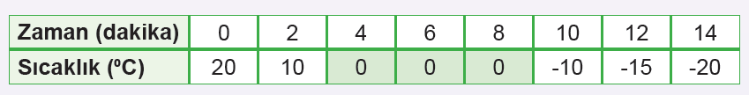


Slide 10

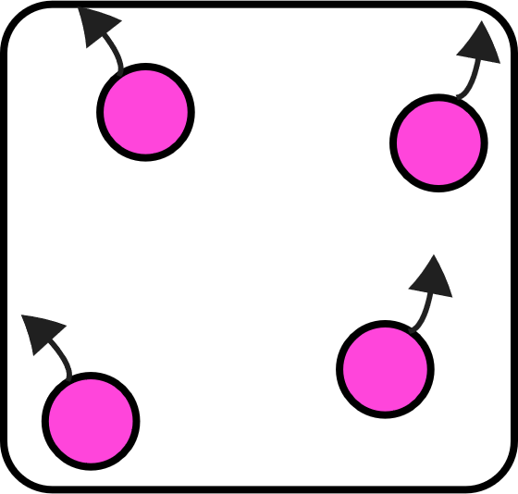
BUHARLAŞMA
Buharlaşma, bir sıvının ısı alarak gaza dönüştürülmesi işlemidir. Bu, malzemenin sıcaklığı kaynama noktasına ulaştığında gerçekleşir.

Slide 11
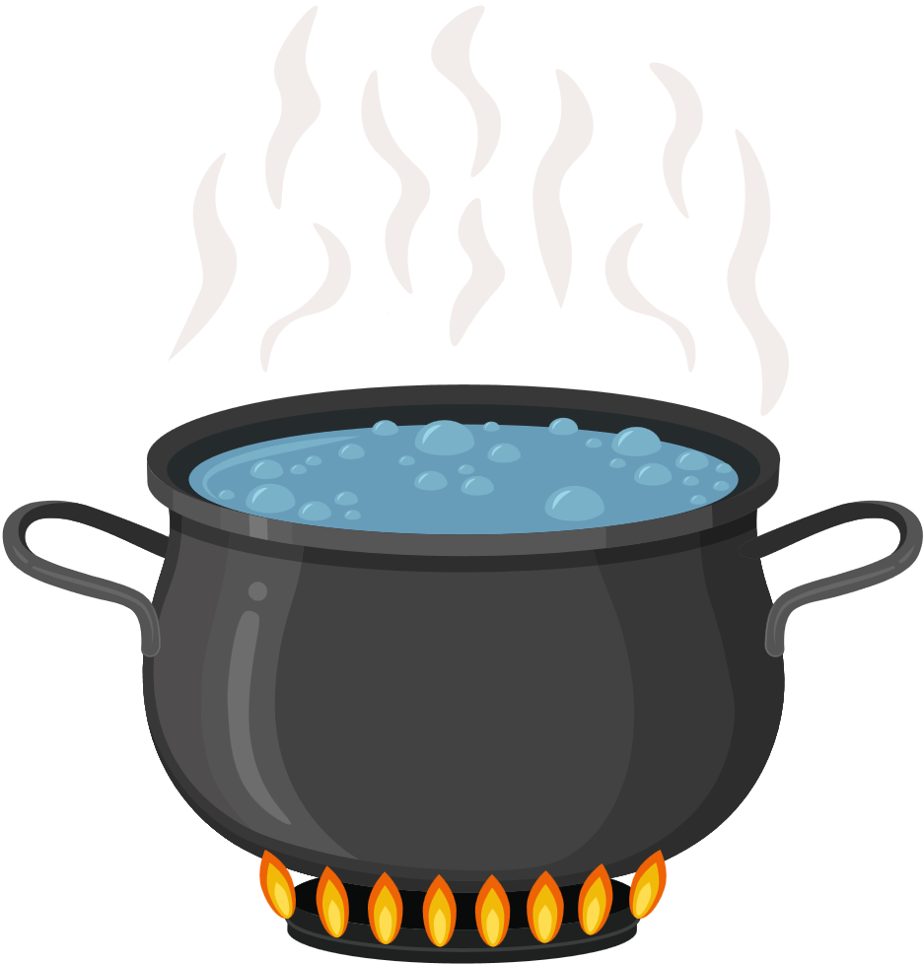
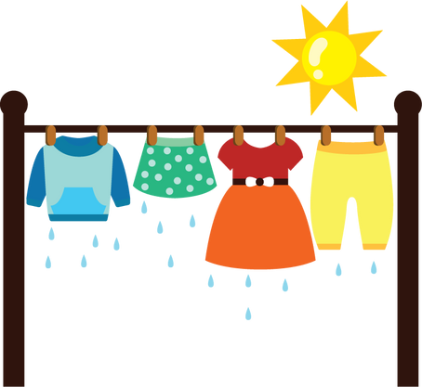

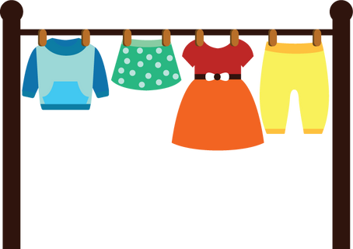
BUHARLAŞMA ÖRNEKLERI
suyun kaynaması
elbiselerin kuruması

Slide 12
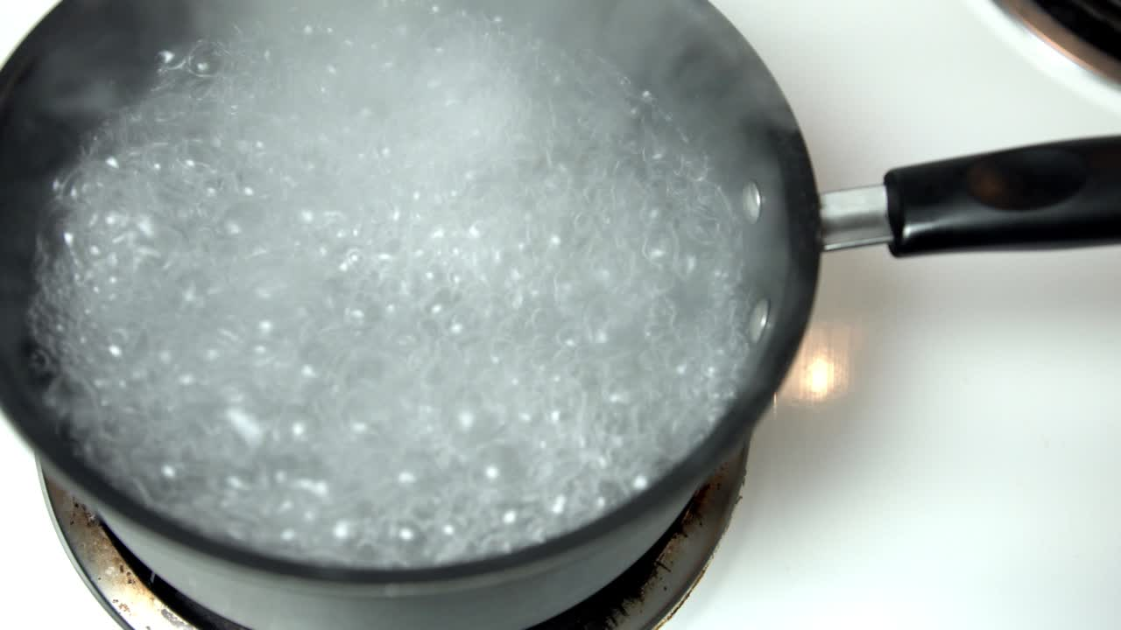
Sıvının her yerinde gerçekleşen buharlaşma olayı kaynama olarak adlandırılmaktadır. Bu sırada kabarcık oluşumu gerçekleşir.

Slide 13
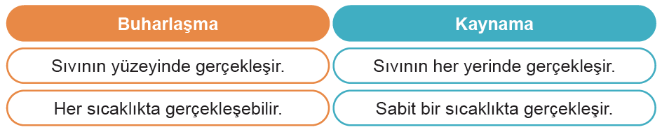
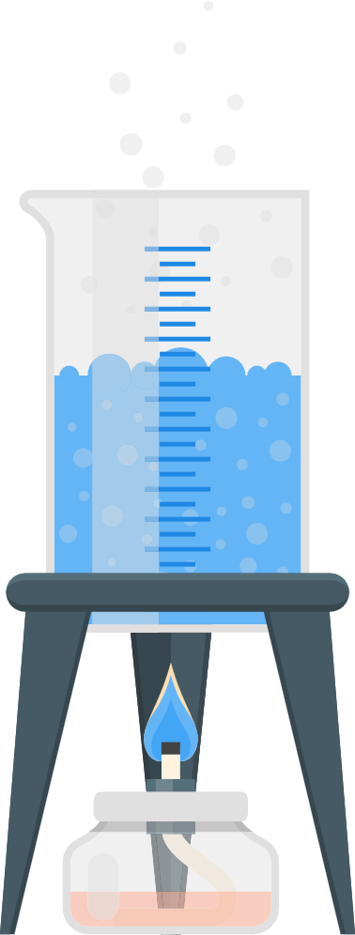

Slide 14

YOĞUŞMA
Gaz hâlde bulunan madde ısı verdiğinde tanecikleri arasındaki boşluklar azalır ve tanecikler birbirine yaklaşır. Bu süreçte gaz hâldeki maddenin sıvı hâle geçmesine yoğuşma denir.

Slide 15
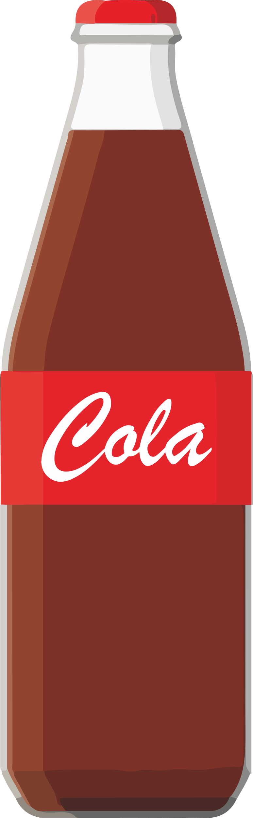
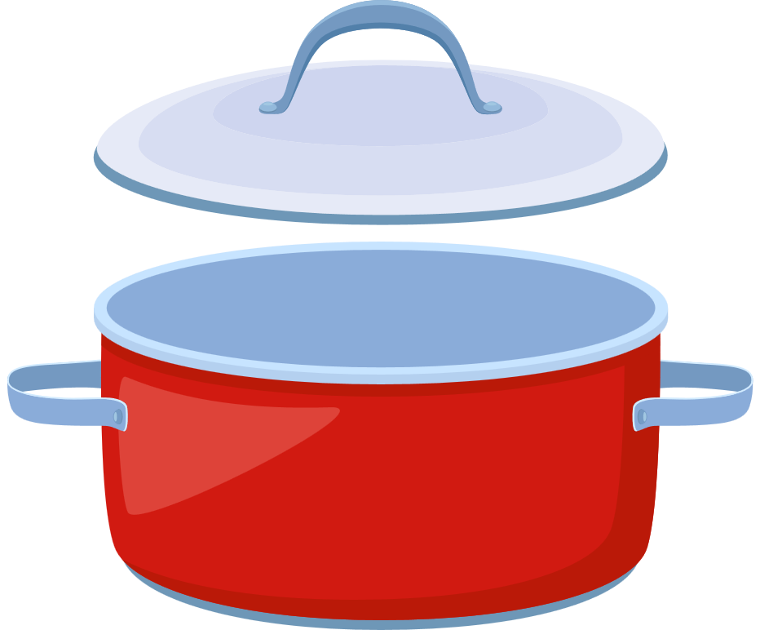
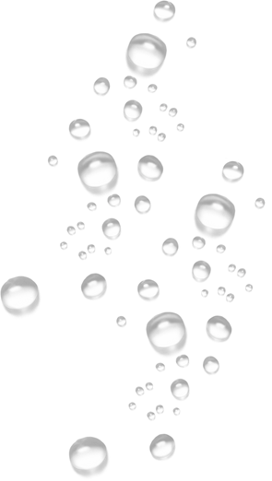
YOĞUŞMA ÖRNEKLERI
buzdolabından çıkan kolanın üstünde su damlacıkları
tencere kapağındaki su damlacıkları

Slide 16
SÜMBLIMLEŞME
Katı hâlde bir maddenin ısı alarak sıvı hâle geçmeden doğrudan gaz hâline geçmesine süblimleşme denir.

Slide 17
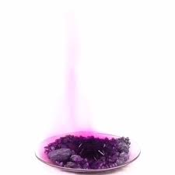
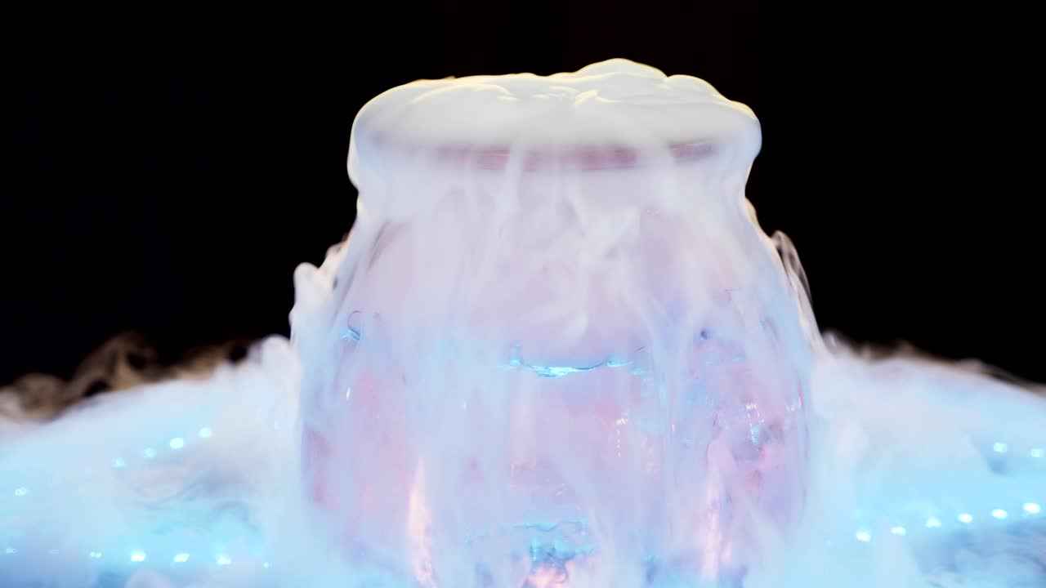
SÜBLIMLEŞME ÖRNEKLERI
iyotun süblimleşmesi
kurubuzun süblimleşmesi

Slide 18
KIRAĞILAŞMA
Gaz hâlde bulunan maddenin ısı vererek sıvı hâle geçmeden doğrudan katı hâle geçmesine kırağılaşma denir

Slide 19
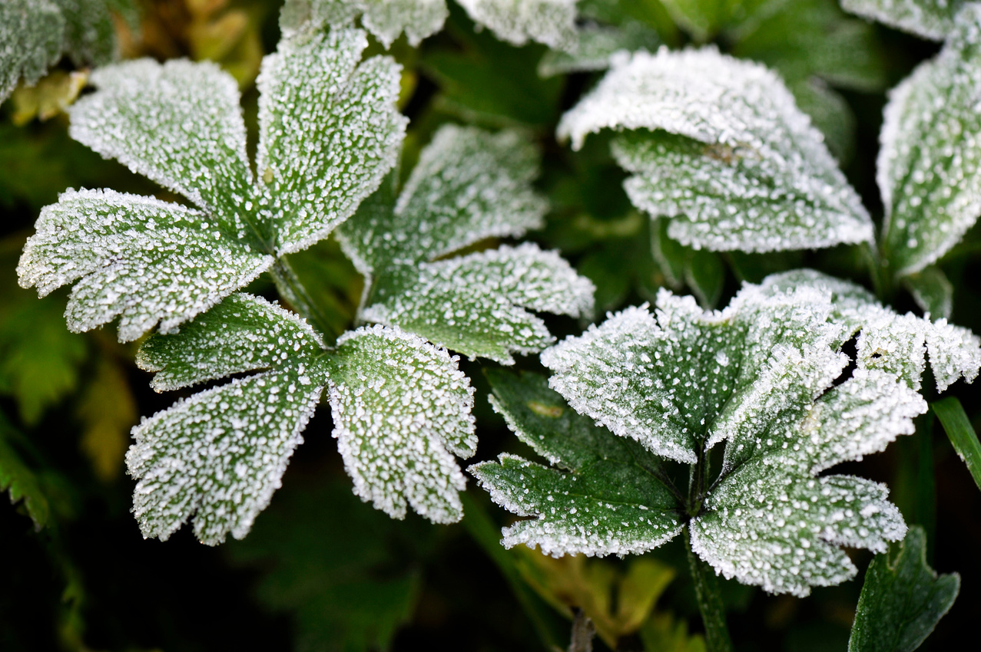
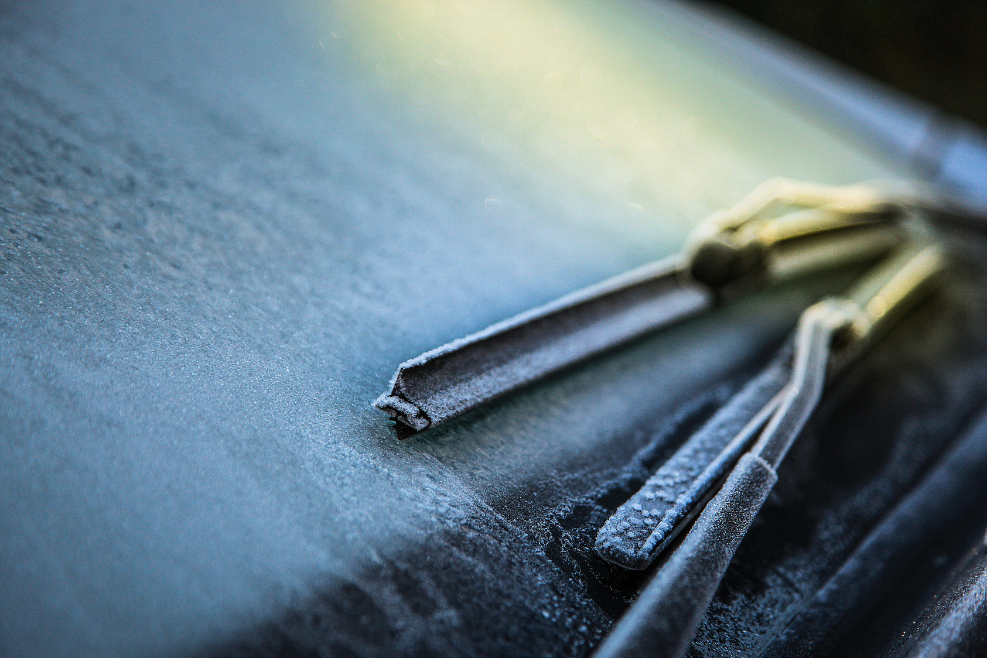
KIRAĞILAŞMA ÖRNEKLERI
yaprakların üzerinde buz oluşumu
araba camlarını buz tutması

Slide 20
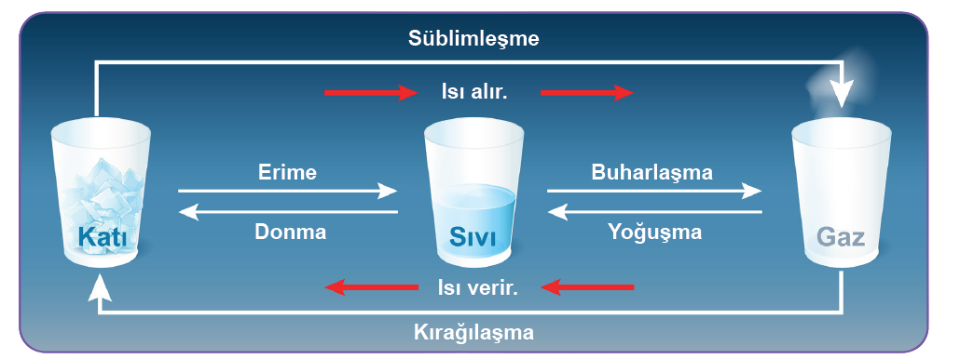

Slide 21
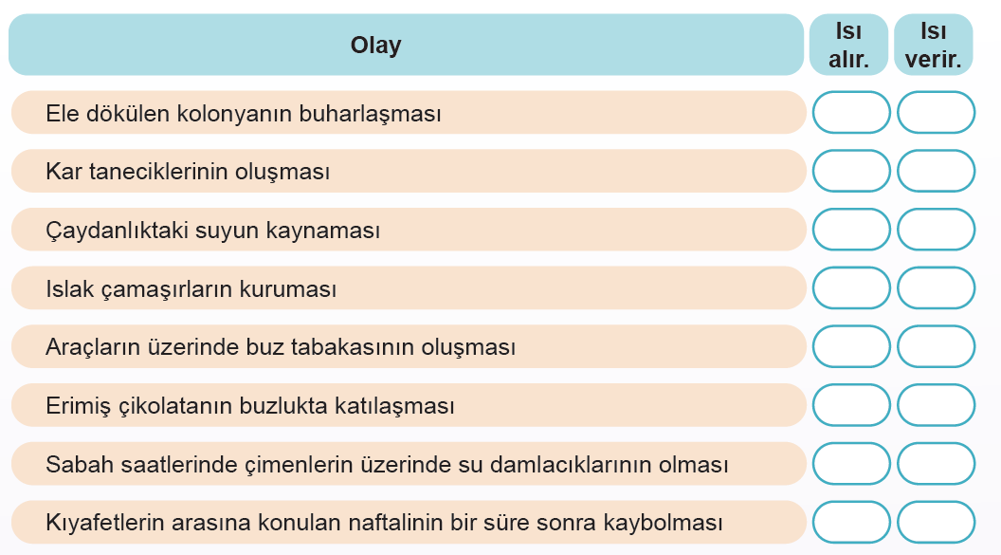

Slide 22

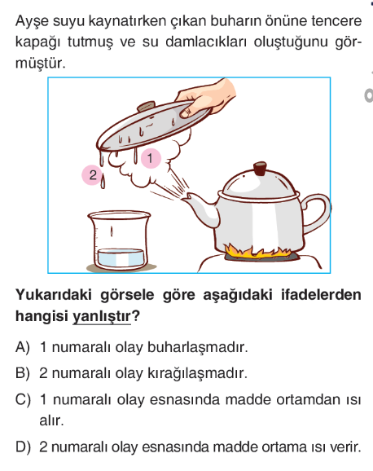


Slide 23
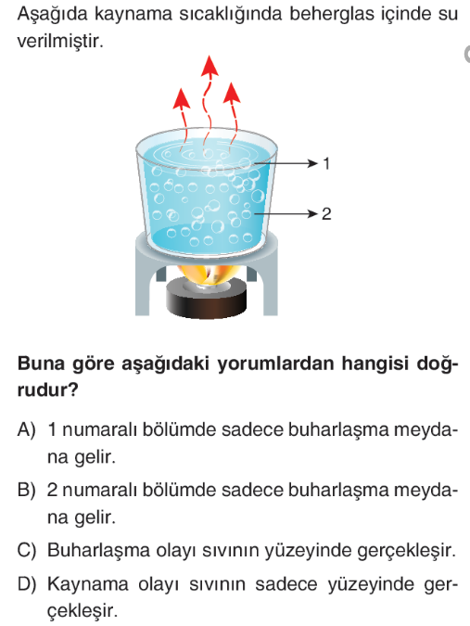


Slide 24
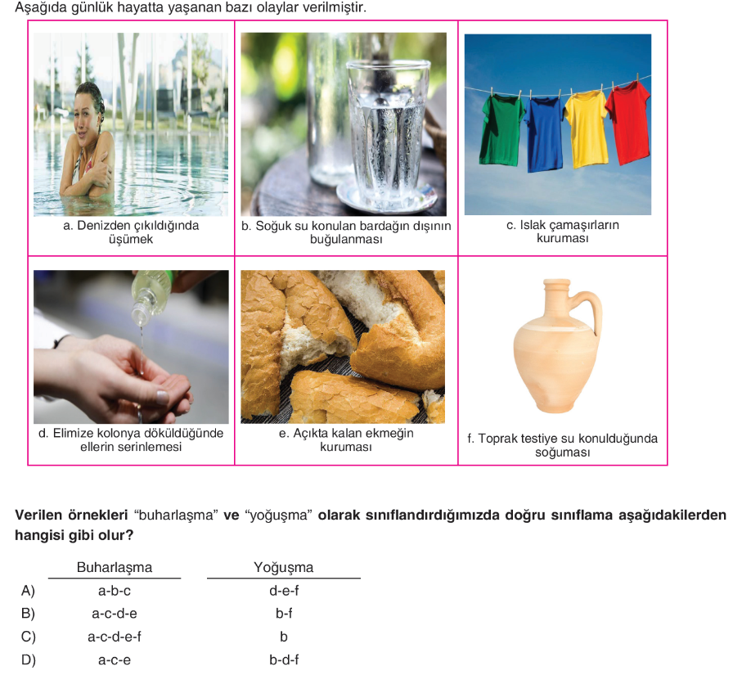


Slide 25
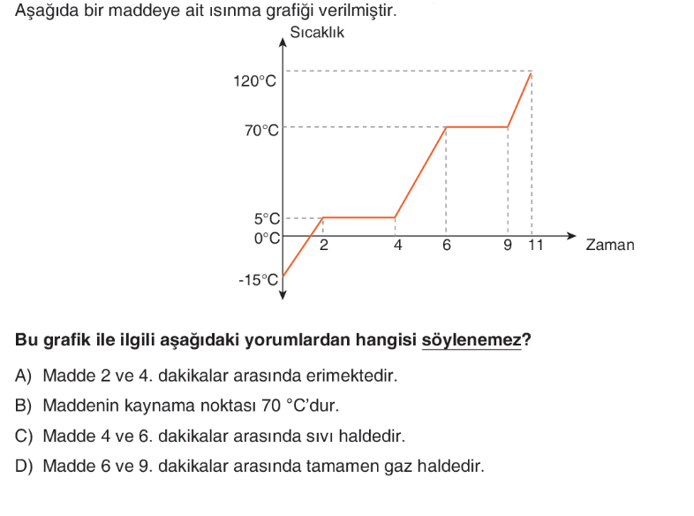


Slide 26
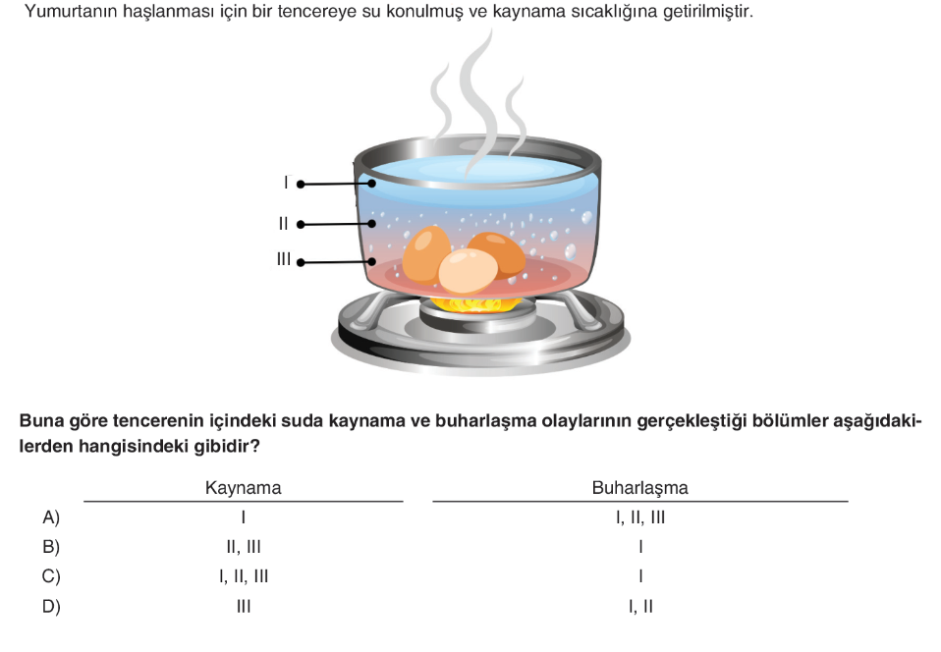


Slide 27
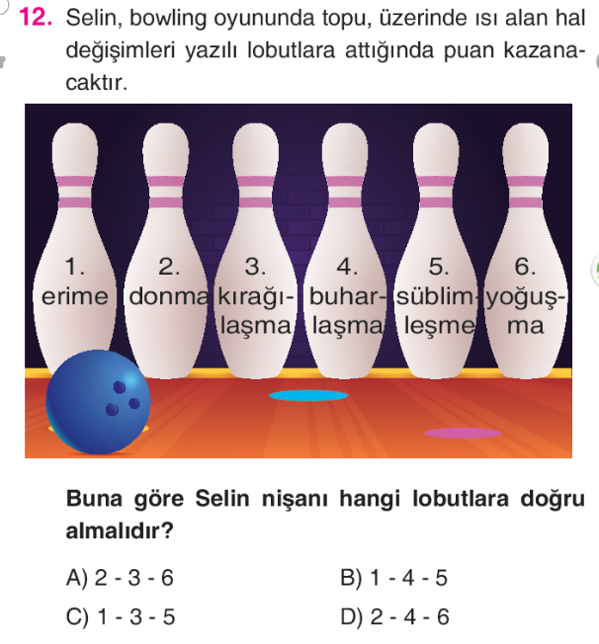
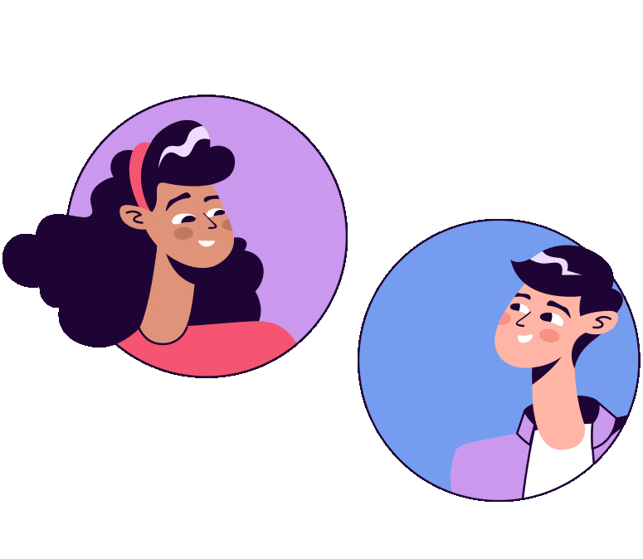
sıra
sende!

Slide 28




@mervehocaile
@mervehocaile
Konu anlatım videoları, ders ve içerik dosyaları için takip etmeyi unutma!

